Slide 1
Упражнения для нормализации общего состояния организма, которые помогают улучшить кровообращение и обмен веществ.
Школа пожилого возраста
Направление “«Активное долголетие»
Преподаватель:
Специалист по соц. работе
Киричек В.М.

Slide 2
Главные принципы системы Ниши
В основе системы Кацудзо - 4 элемента:
✅ Питание. Ниши считал, что пищей можно излечить, а можно отравить и замусорить весь организм.
Лекарства и синтетические витамины Кацудзо не признавал. Справедливо полагая, что всё необходимое можно извлекать из пищи.
✅ Ноги. Это - наша телесная опора. Аналогичного мнения придерживаются и последователи китайской традиционной медицины.
Кацудзо Ниши утверждал, что именно через ноги уходит отработанная энергия и входит свежая.
✅ Психика. Настрой, эмоции, мысли - всё это управляет нашей жизнью и прямо влияет на здоровье.
✅ Кожа. Ниши называл ее защитным чехлом. А также органом очищения и дыхания.
Здоровье - это когда все 4 основных элемента в порядке. И чтобы добиться такого состояния, Кацудзо разработал "6 золотых правил здоровья". Все они - просты и доступны, требуют только желания и терпения.

Slide 3
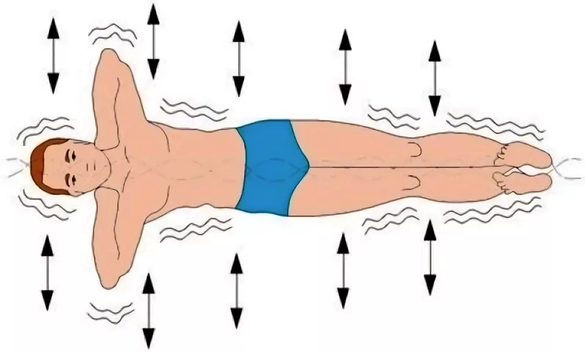
Упражнение "Золотая рыбка"
Оно помогает снизить негативное влияние малоподвижного образа жизни на наше здоровье. Направлено на то, чтобы повысить гибкость позвоночника и не допустить его деформации.
С возрастом в межпозвоночных дисках и хрящах уменьшается содержание жидкости, утрачивается упругость, происходит трение и позвоночник постепенно укорачивается". Но этот процесс вовсе не обязательно будет сопровождать каждого человека. И Кацудзо Ниши предлагает интересное решение, которое не только помогает позвоночнику, но и благотворно влияет на работу сердечно-сосудистой и нервной системы.
Преимущества упражнения "Золотая рыбка":
активизирует движение крови по сосудам;
улучшает работу сердца;
ускоряет обмен веществ;
нормализует работу органов малого таза.
Как выполнять упражнение:
Исходное положение - лежа на спине на твердой поверхности. Руки вытянуты вверх за голову и лежат на полу. Ноги вытянуты. Ступни - перпендикулярно телу, пальцы ног тянем на себя. Бедра и пятки сильно прижимаем к полу.
Потянитесь несколько раз, аккуратно растягивая позвоночник в стороны.
Теперь сгибаем руки в локтях и кладем ладони под шею.
Выполняем быстрые колебания телом в стороны. Вибрируем так, как рыбка движется в воде.
Важный нюанс! Позвоночник по возможности остается неподвижным. Колебания влево и вправо совершаются преимущественно затылком и ступнями ног.
Вибрации телом нужно делать около 1-2 минут. Рекомендуется повторять упражнение "Золотая рыбка" утром и вечером.

Slide 4
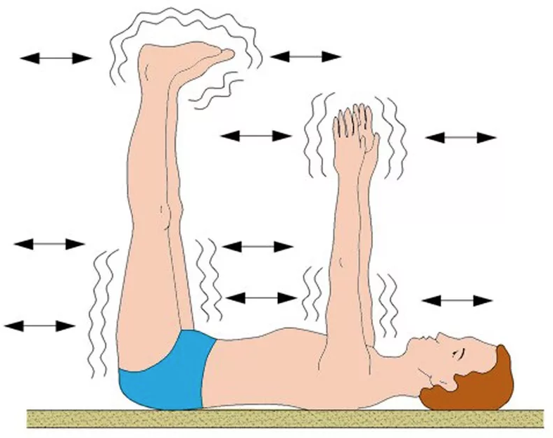
Упражнение для капилляров
Его я уже многократно описывала на своем канале. Но мне никогда не лень повторить!
Упражнение - очень простое. Нужно лечь на спину. Поднять руки и ноги вверх перпендикулярно полу. И выполнять вибрирующие движения. Выполняем это упражнение на протяжении 1-3 минут.
Преимущества "Вибраций":
Вибрационная гимнастика помогает улучшить работу капилляров, а их в нашем теле - целых 4 миллиарда.
Вибрации конечностями помогают нормализовать работу венозных клапанов, которые обеспечивают обратное течение крови. Это - профилактика варикозного расширения вен.
Вибрации улучшают и циркуляцию лимфы. А значит, помогают организму быстрее очиститься, активизируют иммунную систему.
Вибрационная гимнастика улучшает и состояние кожи, помогая ей усилить барьерные функции, ускорить регенерацию (восстановление).
Вибрация для ног, которые являются телесной опорой - это оздоровление всего организма.

Slide 5
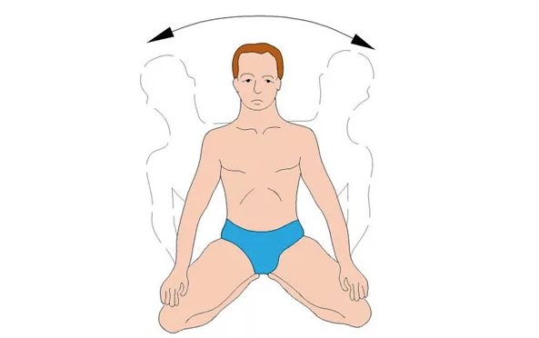
Упражнение для спины и живота
Оно помогает одновременно воздействовать и на живот, и на спину. Тем самым достигается баланс в работе разных отделов ЦНС, стабилизируется душевный настрой. Но в первую очередь оказывается благотворное влияние на работу кишечника. Кацудзо утверждал, что именно больной кишечник - главная причина инсульта, старческого слабоумия, сердечных и онкологических заболеваний. Когда кишечник плохо работает, то в кровь всасывается слишком много продуктов распада.
Опять же, я приведу только краткую версию - основную часть упражнения. У него есть и полный вариант, в котором - 11 подготовительных приемов.
Как выполнять упражнение:
Сядьте на пол на колени, таз при этом находится на пятках. Можно сесть "по-турецки".
Позвоночник - прямой, строго перпендикулярно полу. Глаза открыты. Язык поднят к небу. Губы сжаты, дыхание ровное. Вся опора - на ноги.
Сохраняя идеальную осанку, начинайте раскачиваться в стороны, влево и вправо. Как "болванчик". Одновременно при этом нужно выполнять движения животом вперед и назад. Вес сосредоточен на копчике.
Ниши рекомендовал выполнять это упражнение по 10 минут утром и вечером. Вы можете начать и с меньшего количества времени.
Важно! Дыхание - нижнее брюшное.
Чем полезно это упражнение:
Тренирует диафрагмальное дыхание (нижней частью живота) - так называемое "полное йоговское".
Приводится в равновесие кислотно-щелочной баланс всех жидкостей в организме.
Нормализуется работа нервной системы.
Улучшается питание внутренних органов и обмен веществ.

Slide 6
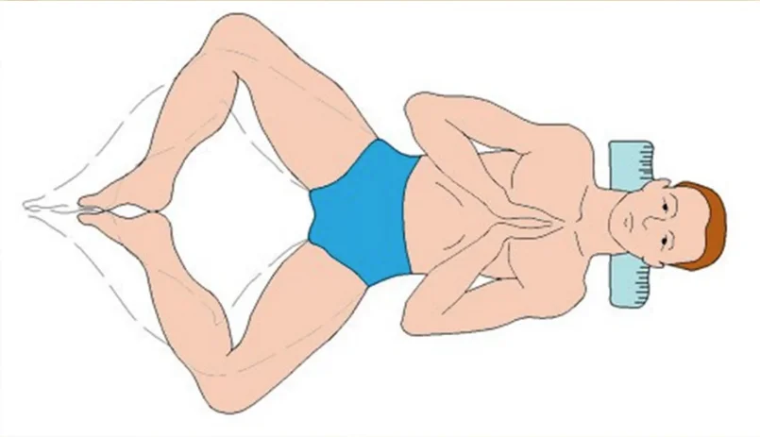
Соединение стоп и ладоней
Это упражнение особенно полезно для диафрагмы. В течение дня она неоднократно оказывает необходимое давление на печень, селезенку и кишечник. Способствует планомерному сжатию сосудов (кровеносных и лимфатических) для того, чтобы проталкивать кровь и лимфу. Диафрагма круглосуточно работает, как мощный насос.
Соединение стоп и ладоней гармонизирует работу всех систем организма.
Преимущества упражнения:
восстановление баланса в организме;
улучшение работы органов малого таза, надпочечников и ЖКТ;
снятие болевого синдрома при эндометриозе, миоме матки, болезненных менструациях.
Как выполнять:
❇️Упрощенная версия. Лягте на твердую поверхность на спину. Шея - на удобном валике. Ноги разведите в коленях и соедините стопы. Руки согните в локтях и соедините ладони на груди.
Закройте глаза и полежите в таком положении 5-10 минут.
У этого упражнения есть в том числе и полный вариант: с достаточно длительной предвари-тельной подготовкой.

Slide 7
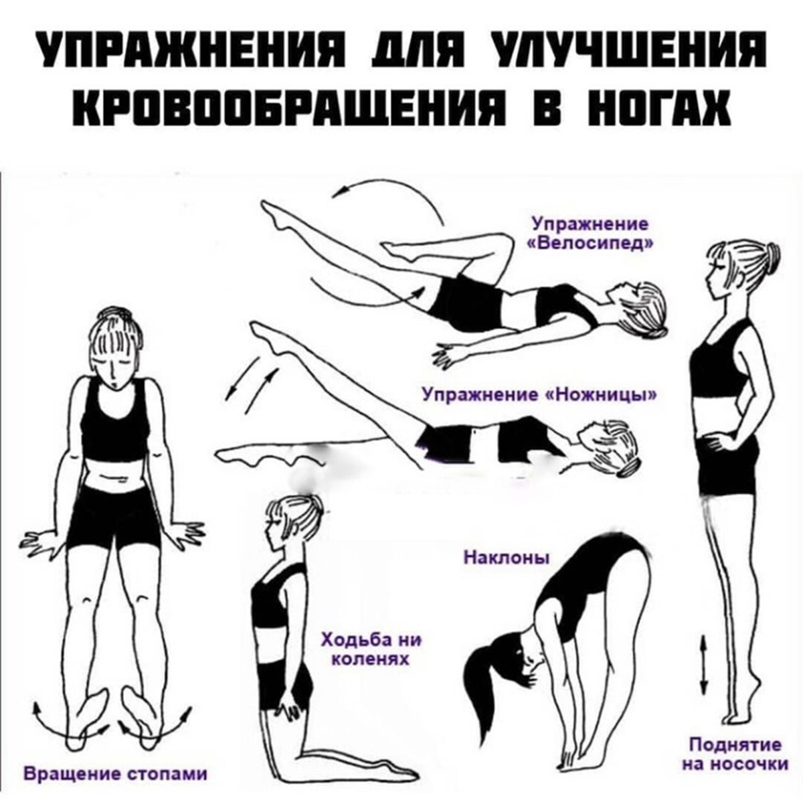

Slide 8
Начнем с растяжки бицепса бедра. Для этого, примите положение смирно, затем медленно с прямой спиной наклоняйтесь вперед. Старайтесь достать ладонями до пола. Выполняйте упражнение 30-60 секунд.
Теперь, не сгибая спины, сядьте на колено и сохраняйте позу в течение 40 секунд. Повторите упражнение 5 раз для каждой ноги.
Следующие упражнения будут выполнятся из положения лежа. Заняв исходное положение, вытяните и расслабьте ноги. Затем начинайте ступней одной ноги массировать другую (от ступни до колена). Такой массаж наладит кровообращение в районе голени.
Повторите массаж, но уже для другой ноги.
Сохраняя лежачее положение, подложит под поясницу сложенное полотенце, простынь или валик. Теперь, поднимите ноги на 90 градусов и зафиксировав их в таком положении, начните медленно сводить и разводить их в воздухе. Сделайте 3 подхода по 8 повторений.
Для следующих упражнений вам понадобится стул. Заняв сидячее положение и подложив бутылку или мячик под стопы, начните катать предмет сначала правой, затем левой, а затем и обеими стопами.
Если, вы вдруг не имеете возможности выполнить вышеописанный комплекс в середине дня, то рекомендует делать следующие упражнения:
Сидя, соедините пятки вместе. Затем начинайте сводить-разводить носки с максимальной амплитудой.
Сохраняя исходное положение, встаньте ногами на носки и начните опускаться, пока ваша стопа не встанет полностью на землю, затем поднимайтесь на пятки, а после, снова подниматься на носки.
Сгибайте суставы нижних конечностей. Начните с пальцев ног, затем перейдите на стопы и закончите коленями.
И еще:
Сесть на стул и, держа нижние конечности вместе, несколько раз развести и соединить носки стоп.
Сидя на стуле, скамье или диване, приподнять стопы и совершить ими несколько раскачивающихся движений назад и вперед с небольшой амплитудой.
Сохраняя начальное положение, как в предыдущем упражнении, выполнять стопами вращательные движения с начала вправо, а затем в обратном направлении в течение 30-60 секунд.
Сидя на стуле, нужно методично, начиная с пальцев ног, переходя на голеностоп и заканчивая коленями, прорабатывать суставы нижних конечностей путем их сгибания и разгибания. Для дополнительного усиления кровотока можно при проработке суставов выполнять легкий массаж ног, используя поглаживающие движения снизу вверх.

Slide 9
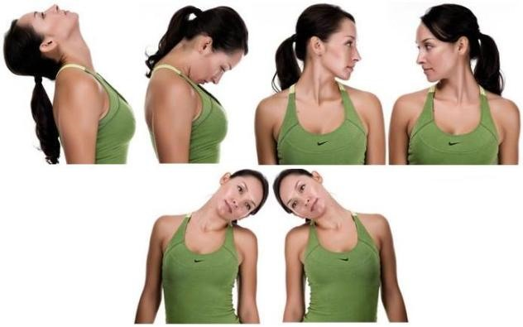
Укрепление артерий и вен шеи
Шейный отдел позвоночника наиболее подвижный. Здесь проходят важные нервы и сосуды, которые несут кровь в головной мозг. Если мышечный каркас ослаблен, человеку приходится прикладывать усилия, чтобы держать осанку. В результате происходят мышечные и сосудистые спазмы, которые становятся причиной головных болей, мигреней, скачков внутричерепного давления.
Простой комплекс упражнений для мышц шейного отдела позвоночника положительно влияет и на состояние сосудов этой области. Его можно выполнять дома, на рабочем месте и даже в дороге. Он основан на принципах китайской гимнастики, плавного растяжения и расслабления глубоких шейных мышц. Движения выполняются очень медленно, при этом дыхание должно быть ровным и глубоким.
Первое упражнение — прислониться спиной к стене, максимально напрячь шею и прижаться к поверхности, задержав дыхание на 5—10 секунд. Затем на выдохе расслабиться, сделать несколько повторений.
Сидя на стуле, кладут лоб на ладони. Руками оказывают давление, стараясь сместить голову назад, при этом она остается в прежнем положении. Упражнение длится до 10—15 секунд, при этом рекомендуется задержать дыхание. Всего делают 5—10 повторений.
Подобные упражнения повторяют, только ладони при этом нужно положить на затылок или на боковые поверхности головы.
Последнее упражнение, которое можно выполнять только на хорошо разогретые мышцы — это глубокие повороты головы в стороны по полуокружности. В крайних точках необходимо задержаться и медленно постараться потянуть мышцы.

Slide 10
Информацию подготовила :
Специалист по социальной работе Киричек В.М.
Участок №7
В работе были использованы материалы из:
https://dzen.ru/7minut
https://dzen.ru/wolf
https://med-ram.ru/raznoe/uprazhneniya-ukrepleniya-sosudov
https://medaboutme.ru/articles/kompleks_uprazhneniy_dlya_uluchsheniya_krovoobrashcheniya/

